Slide 1
Класификация на изображения от Cifar-100 dataset с невронни мрежи
Климент Бербатов

Slide 2
Cifar-100
Примерни изображения
Модели
​Очаквания
​

Slide 3
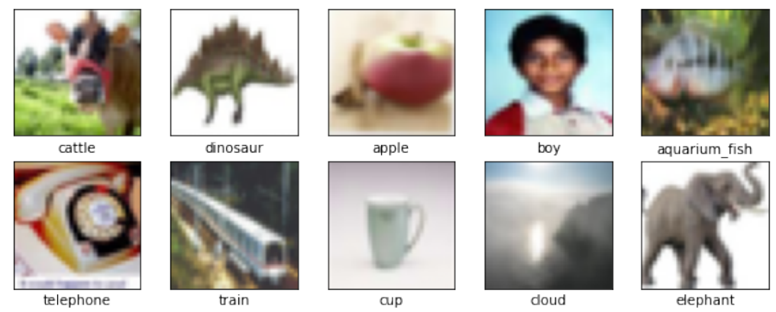
ПРИМЕРНИ ИЗОБРАЖЕНИЯ

Slide 4
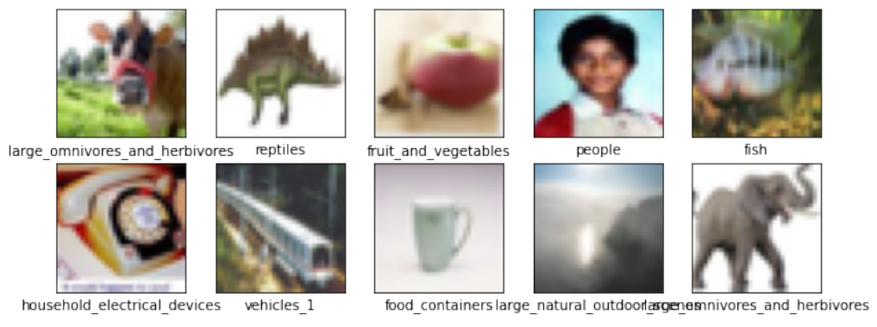
ПРИМЕРНИ ИЗОБРАЖЕНИЯ

Slide 5
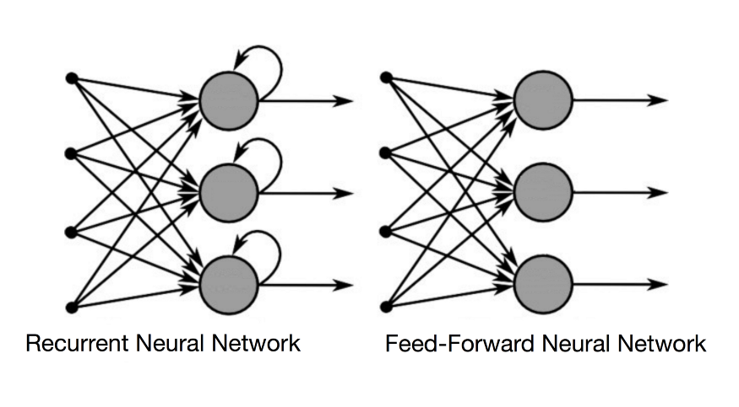
Модели
Невронна мрежа с конвюлиционни слоеве
Невронна мрежа с малко повече конвюлиционни слоеве
Рекурентна невронна мрежа
Логистична регресия

Slide 6
Default
Padding
Stride

Slide 7
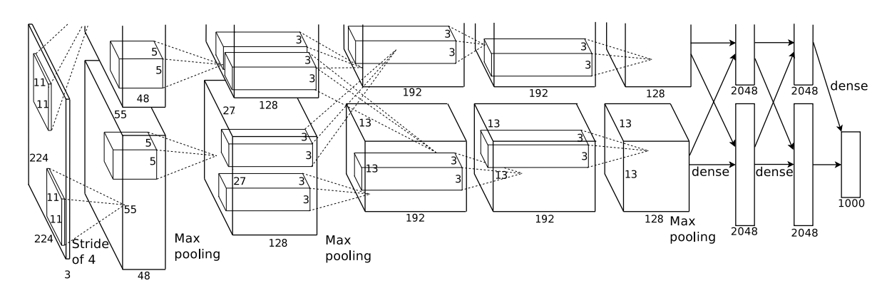
Очаквания
Не много добри резултати
Невронните мрежи изискват по-сложни архитектури
Може би по-добре от логистичната регресия ?
Архитектура на конволюционна невронна мрежа
за класификация на снимки от ImageNet dataset

Slide 8
Благодаря за вниманието!

